Slide 1

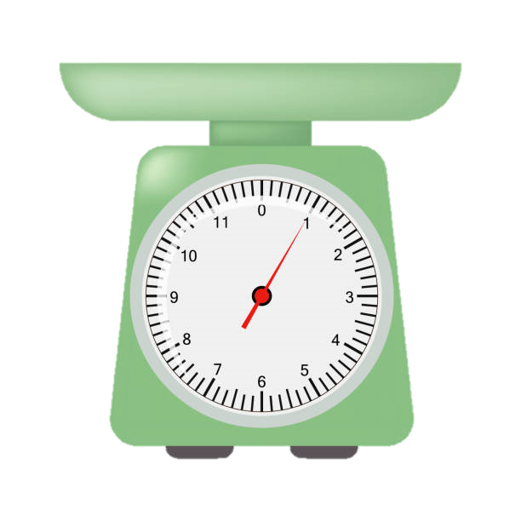


TRƯỜNG TIỂU HỌC ÁI MỘ A
Toán

Slide 2

Nhận biết được các đơn vị đo khối lượng: yến, tạ, tấn.
Mối quan hệ giữa các đơn vị yến, tạ, tấn và với đơn vị ki-lô-gam.
Biết chuyển đổi và tính toán với các đơn vị đo khối lượng đã học (trong những trường hợp đơn giản)
Thực hiện được việc ước lượng các kết quả đo lường trong một số trường hợp đơn giản.

Slide 3
Khám phá

Slide 4
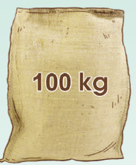

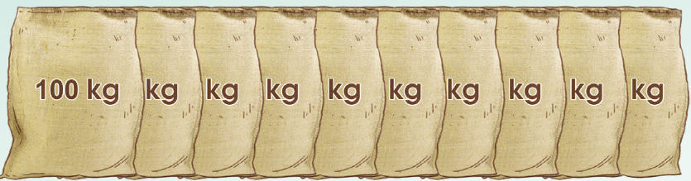
10 kg
1 yến
1 000 kg
1 tấn
100 kg
1 tạ

Slide 5
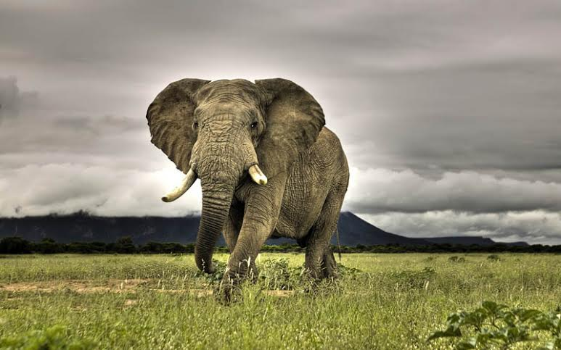
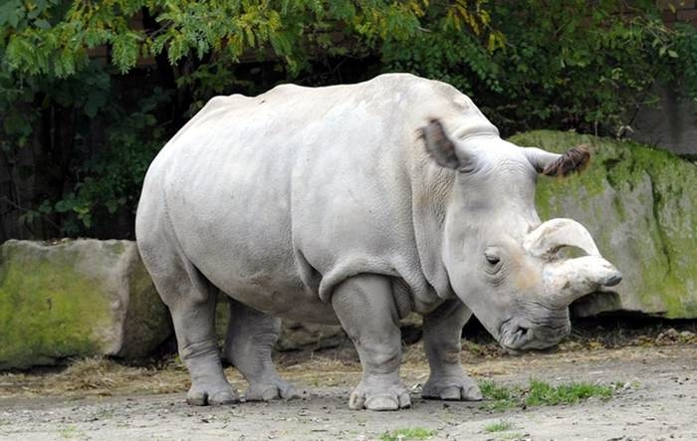
Voi Châu Phi nặng từ 3-6 tấn
Tê giác trắng nặng tới 3 538kg

Slide 6

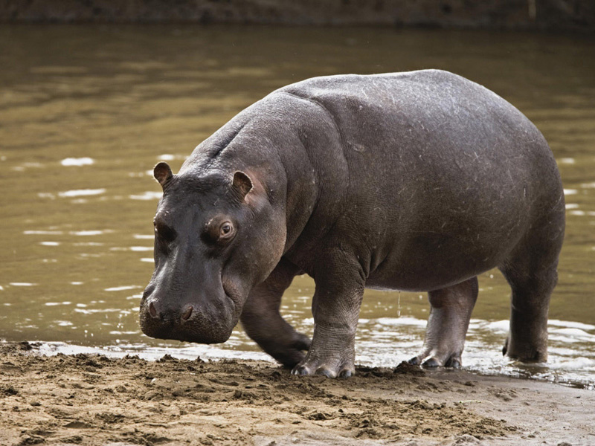
Hà mã nặng khoảng 401kg

Slide 7


Để đo khối lượng các vật nặng hàng chục, hàng trăm, hàng nghìn, người ta còn dùng đơn vị: yến, tạ, tấn.

Slide 8


Các đơn vị đo khối lượng
đã học?
1kg
1g
Ki-lô-gam
Gam

Slide 9



1kg
1kg
1kg
1kg
1kg
1 yến
1kg
1kg
1kg
1kg
1kg
1 yến =
10 kg
10 kg =
1 yến

Slide 10

1 yến
1 yến
1 yến
1 yến
1 yến
1 tạ
1 yến
1 yến
1 yến
1 yến
1 yến
1 tạ = 10 yến
10 yến = 1 tạ

Slide 11

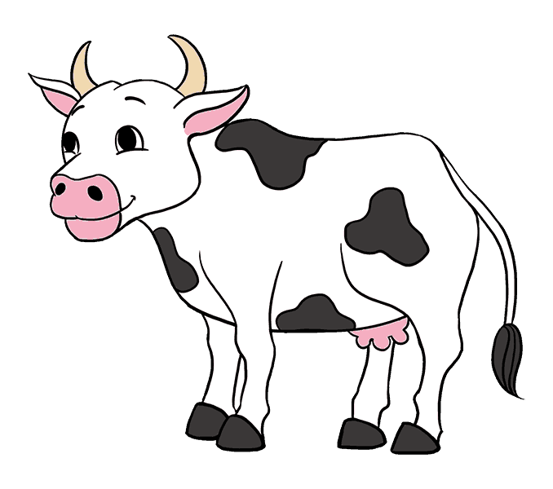

tạ

Slide 12

1 tấn
1 tạ
1 tạ
1 tạ
1 tạ
1 tạ
1 tạ
1 tạ
1 tạ
1 tạ
1 tạ
1 tấn = 10 tạ
10 tạ = 1 tấn

Slide 13
1 tấn
1000
kg
?
1 tấn = 1000 kg
1 tấn = …. kg
… kg = 1 tấn
1000 kg = 1 tấn

Slide 14


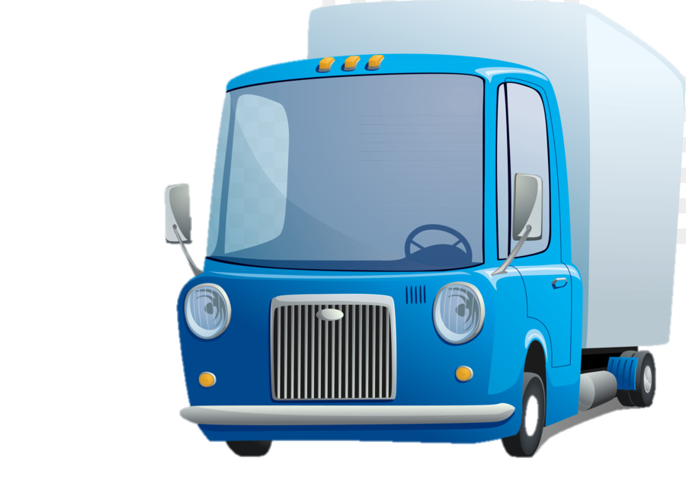
Tấn

Slide 15





Slide 16





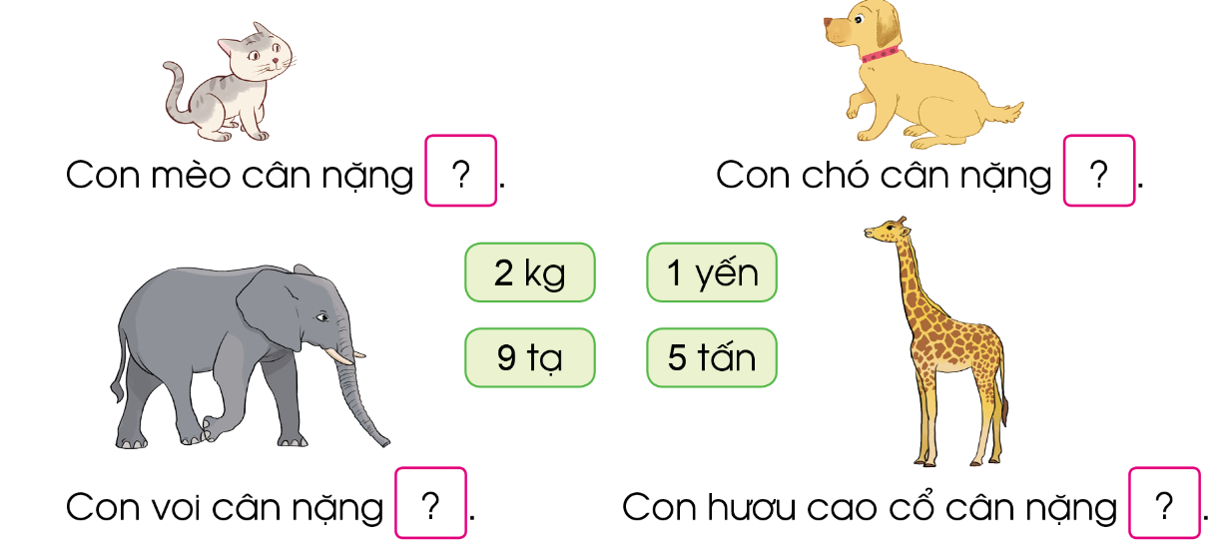





Bài 1 :
Chọn thẻ ghi cân nặng thích hợp với mỗi con vật sau:
Bấm vào từng con vật để hiện đáp án

Slide 17


Bài 2
a) Số
1 tấn = tạ
1 tấn = yến
40 kg = yến
600 kg = tạ
1 yến = kg
2 tạ = kg
10
10
4
200
100
6
8 yến = kg
5 tấn= kg
80
20 yến = tạ
30 tạ = tấn
2
7 000 kg = tấn
100 tạ = tấn
7
5000
3
10
Notes:
Bấm vào hộp quà

Slide 18
Bài 2
b)Tính
1 358 tấn + 416 tấn
= 1 774 tấn
416 tạ x 4
= 1 664 tạ
7 850 yến – 1 940 yến
= 1 412 tấn
= 5 910 yến
8 472 tấn : 6
Notes:
Bấm vào hộp quà

Slide 19







